Slide 1
RDMA Traffic Prediction
汇报人：杨城
1
Notes:
系统框图：1. RDMA整体架构，流程 2. 算法架构：中间件（改了什么地方，某些函数是干什么的） 3. 打表表示算法

Slide 2
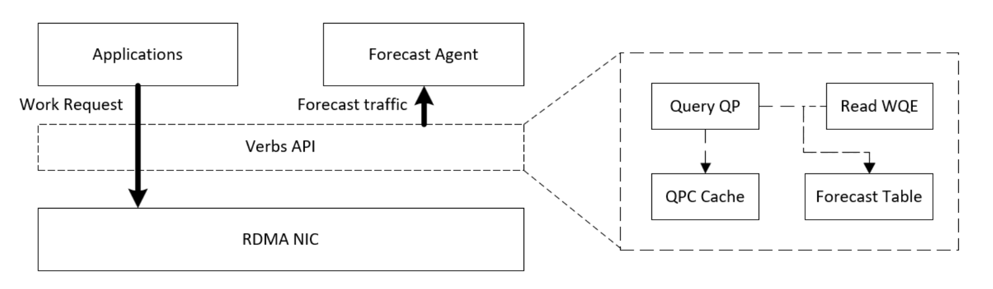
背景
RDMA中的数据传输
Verbs API是RDMA用户空间库面向应用的调用接口
包括下发work request的函数ibv_post_send，通过这个函数，应用可以给RDMA NIC下发任务
执行SEND，RDMA WRITE，RDMA READ传输操作

Slide 3
背景
不同RDMA操作类型的数据传输如下：
SEND
RDMA WRITE
RDMA READ
SEND
源主机
目的主机
ACK
WRITE
数据
源主机
目的主机
ACK
READ Request
源主机
目的主机
READ Response

Slide 4
背景
WQE信息读取
在Verbs中，通过ibv_post_send函数读取下发的WQE（work request），其中包含sg_list，opcode等数据信息
sg_list由多个sge组成，一个sge代表一个数据段，通过读取其长度，将所有sge的长度求和，可以得出该WQE需要发送的数据量
opcode指示该WQE的RDMA操作（RDMA READ，RDMA WRITE或SEND），不同opcode会有不同的包头大小

Slide 5
背景
QP信息读取
通过Verbs中的ibv_query_qp函数读取QP的信息，其中path_mtu和dgid被用于数据量的预测
path_mtu为链路层的最大包大小MTU，用于分割数据包，添加包头以估算发送的数据量
dgid为目标GID，指示数据传输的目的主机

Slide 6
预测数据计算
估算WQE下发后实际传输的数据量的步骤：
在Verbs中读取WQE，得到需要发送的数据量
将数据分割成MTU大小的数据包
根据RMDA操作类型添加对应的包头，以及ACK数据包
根据要传输的数据、包头和ACK，计算出向目的主机发送和从目的主机接收的数据量

Slide 7
预测数据计算
将之前从WQE中读取的数据分割成MTU大小的数据包，添加基本包头
每个数据包都有基本包头，由如下组成，共62B
以太网包头：14B
IPv4包头：20B
UDP包头：8B
IB传输层包头：12B
IB传输层中的校验码CRC：4B
网卡校验和Checksum：4B

Slide 8
预测数据计算
除了基本包头，不同的opcode会有不同的附加包头，表示其他信息，比如立即数、远端地址和R_Key等
SEND和RDMA WRITE需要计算ACK包
ACK包的组成：基本包头（62B）+AETH（4B），AETH里包含Message Sequence Number和指示ACK或NAK的域
ACK包大小为66B

Slide 9
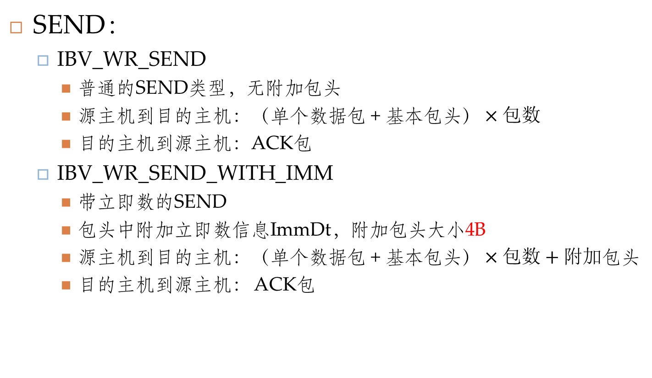
预测数据计算
SEND：
IBV_WR_SEND
普通的SEND类型，无附加包头
源主机到目的主机：$\text{（}单个\text{数据包 }\text{+ }\text{基本包头）}×包数$
目的主机到源主机：ACK包
IBV_WR_SEND_WITH_IMM
带立即数的SEND
包头中附加立即数信息ImmDt，附加包头大小4B
源主机到目的主机：$\text{（}单个\text{数据包 }\text{+ }\text{基本包头）}×包数+附加\text{包头}$
目的主机到源主机： ACK包
SEND
源主机
目的主机
ACK

Slide 10
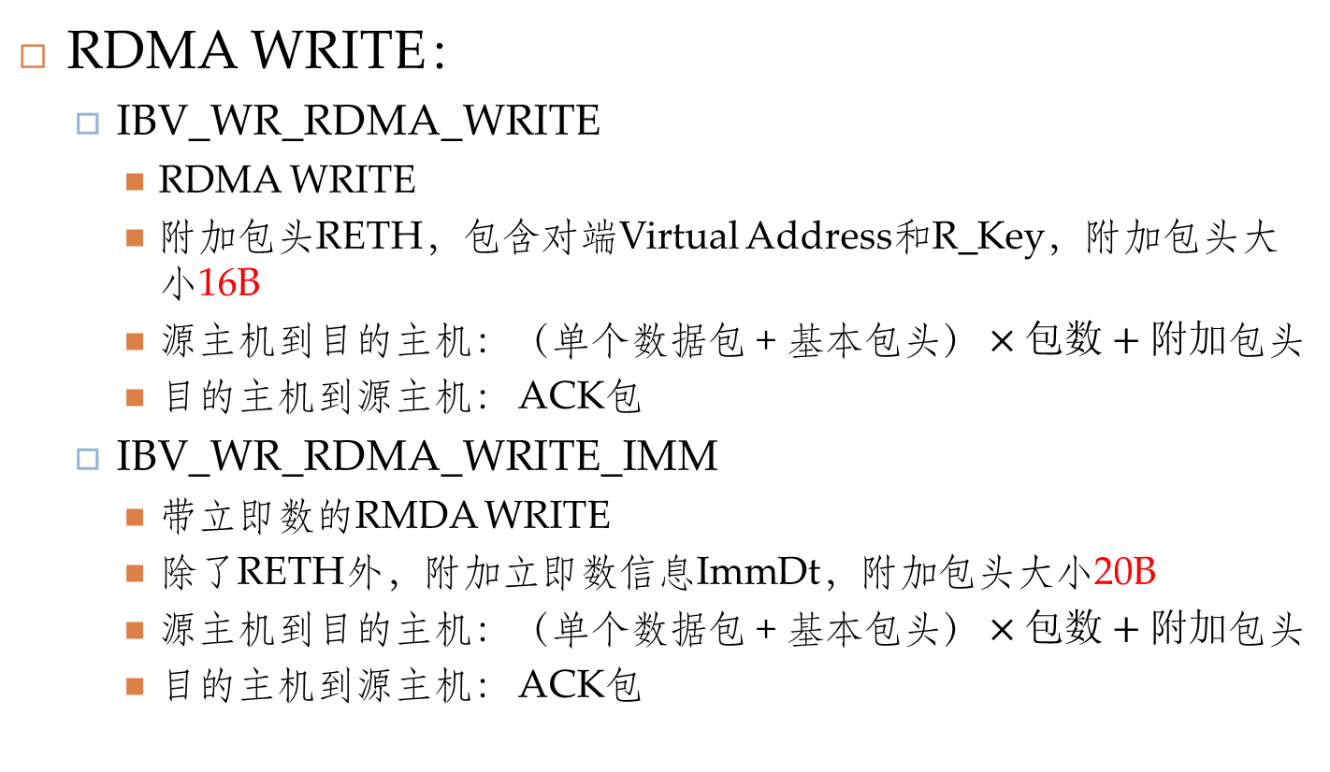
预测数据计算
RDMA WRITE：
IBV_WR_RDMA_WRITE
RDMA WRITE
附加包头RETH，包含对端Virtual Address和R_Key，附加包头大小16B
源主机到目的主机：$\text{（}单个\text{数据包 }\text{+ }\text{基本包头）}×包数+附加\text{包头}$
目的主机到源主机： ACK包
IBV_WR_RDMA_WRITE_IMM
带立即数的RMDA WRITE
除了RETH外，附加立即数信息ImmDt，附加包头大小20B
源主机到目的主机：$\text{（}单个\text{数据包 }\text{+ }\text{基本包头）}×包数+附加\text{包头}$
目的主机到源主机： ACK包
WRITE
源主机
目的主机
ACK

Slide 11
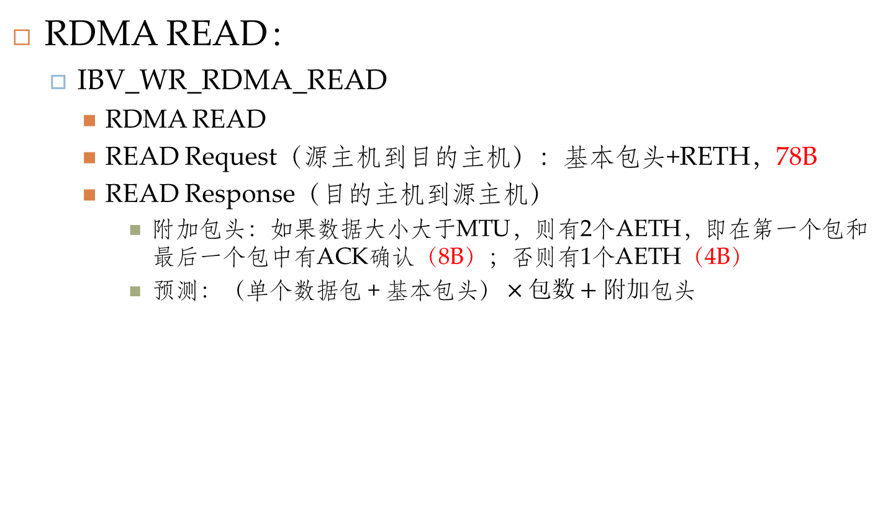
预测数据计算
RDMA READ：
IBV_WR_RDMA_READ
RDMA READ
READ Request（源主机到目的主机）：基本包头+RETH，78B
READ Response（目的主机到源主机）
附加包头：如果数据大小大于MTU，则有2个AETH，即在第一个包和最后一个包中有ACK确认（8B）；否则有1个AETH（4B）
$预测：\text{（}单个\text{数据包 }\text{+ }\text{基本包头）}×包数+附加\text{包头}$
READ Request
源主机
目的主机
READ Response

Slide 12
预测流量汇报
单个主机的预测流量存放
在每个主机上创建一个共享内存，用于存放到各个主机的预测接发数据量
不同的RDMA应用进程可以对这个共享内存进行修改，添加到不同主机的预测数据量
全局同步
在网络中设置一个全局控制器
每个服务器与这个全局控制器进行网络通信
全局控制器实时更新整个网络拓扑的主机之间的预测通信流量

Slide 13
实现优化
优化
在之前的实现中，我们调用了ibv_query_qp函数查询QP的信息，包括MTU和dgid等
但是调用此函数比较耗时（几十微秒），当程序频繁下发WQE以及message比较小时，预测代码会对网络带宽产生不小的影响
我们针对这一性能瓶颈进行了优化：使用Cache存储QP的相应信息
在Cache中缓存qp_num、dgid和path_mtu，以qp_num为查询键
当QP下发WQE时，ibv_post_send函数直接在Cache中查询相关信息，如果命中直接返回，否则查询后将信息放入Cache

Slide 14
具体实现
内存占用
Cache
存放qp_num，MTU和dgid信息
qp_num大小4B，path_mtu大小1B，dgid大小16B
将Cache条目数量设置为521（QP数量超过512时，性能就会大幅下降）
Cache大小：21 * 521 = 10941B
预测数据量数组
在每个服务器上创建了一个存放预测数据量的共享内存，其中数组的每个条目包含对端主机的gid以及预测接发数据量
dgid大小16B，send_amount大小8B，recv_amount大小8B
每个条目的大小为32字节，在一个具有54台主机的Fat Tree网络架构中，需要54 * 32 = 1728B的共享内存大小
内存占用：10941 + 1728 = 12669B

Slide 15
实验
效果实验
预测提前时间
定义预测提前时间为：实际发送的时间 - 预测时的时间
在不同的背景流量下进行测试，背景流量分别为0，1:1 incast，2:1 incast，3:1 incast，4:1 incast
准确度
在不同message大小的SEND，RDMA READ和RDMA WRITE操作情况下，收集预测接发数据量和实际接发数据量（ethtool），进行对比
有无预测的带宽
在不同message大小的流量情况下，测试有无预测程序的带宽
CPU开销
在不同带宽情况下，测试预测程序的CPU开销
预测花费时间
在不同message大小的情况下，测试执行预测程序花费的时间

Slide 16
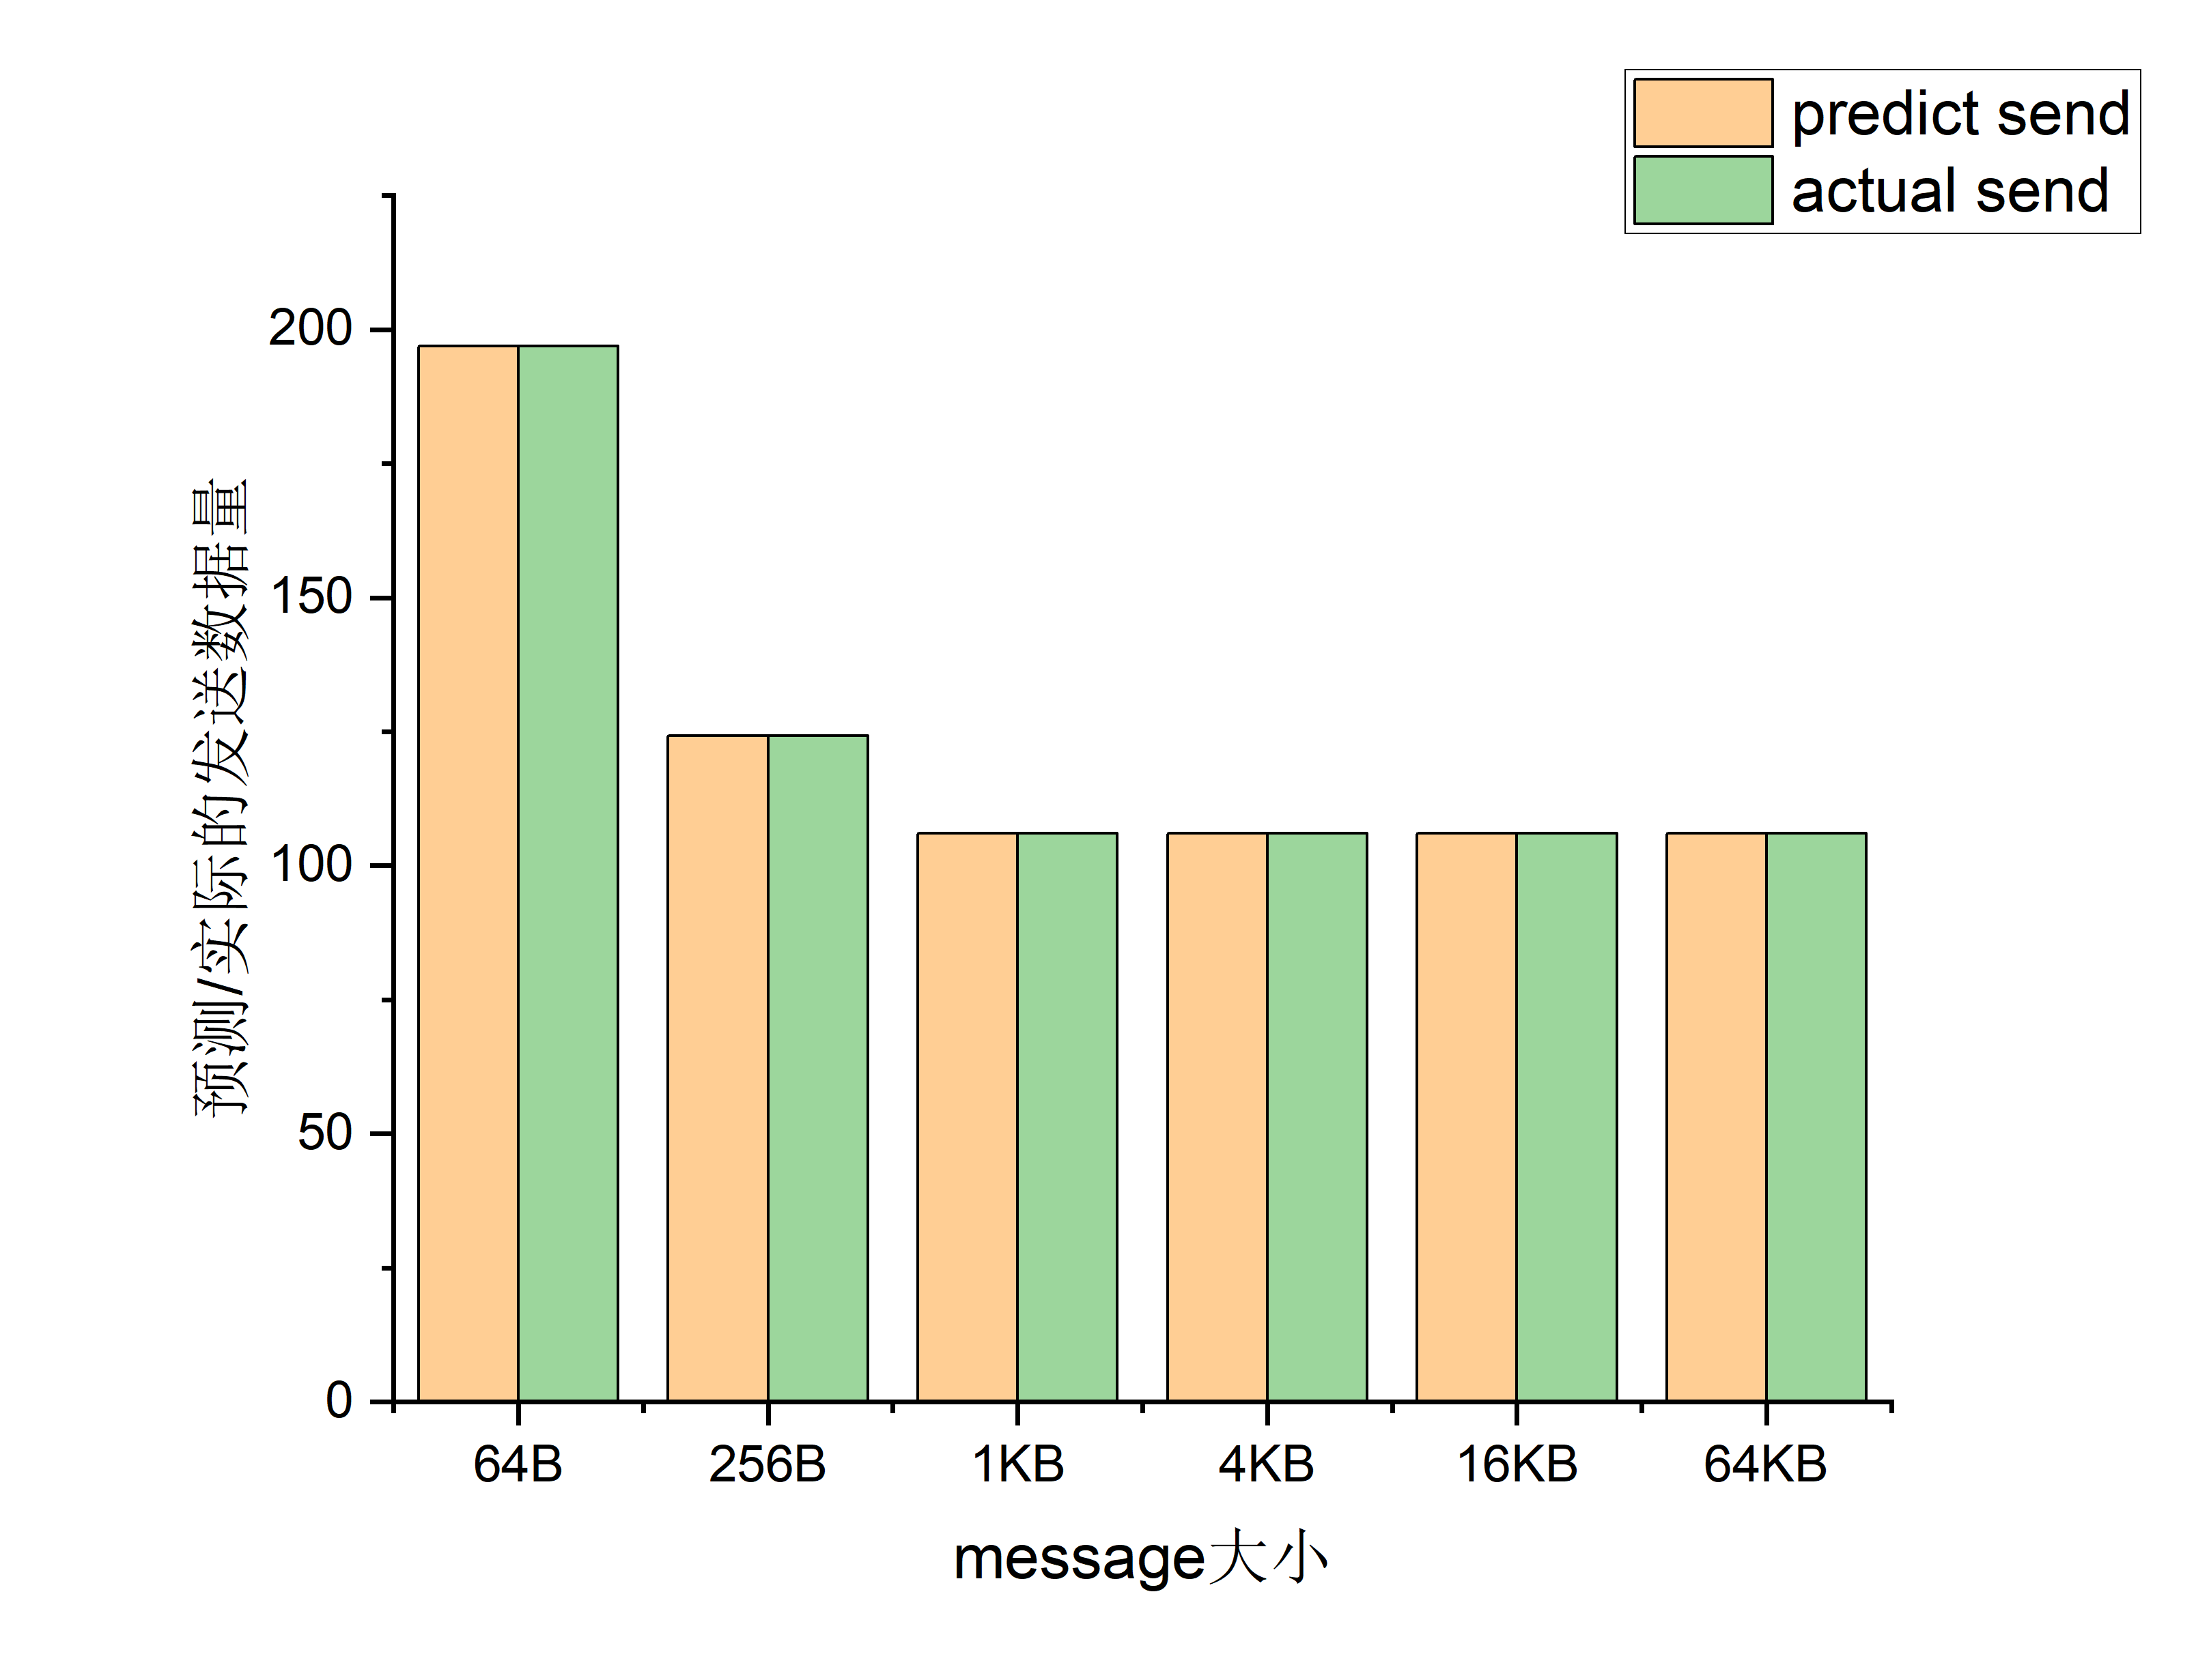
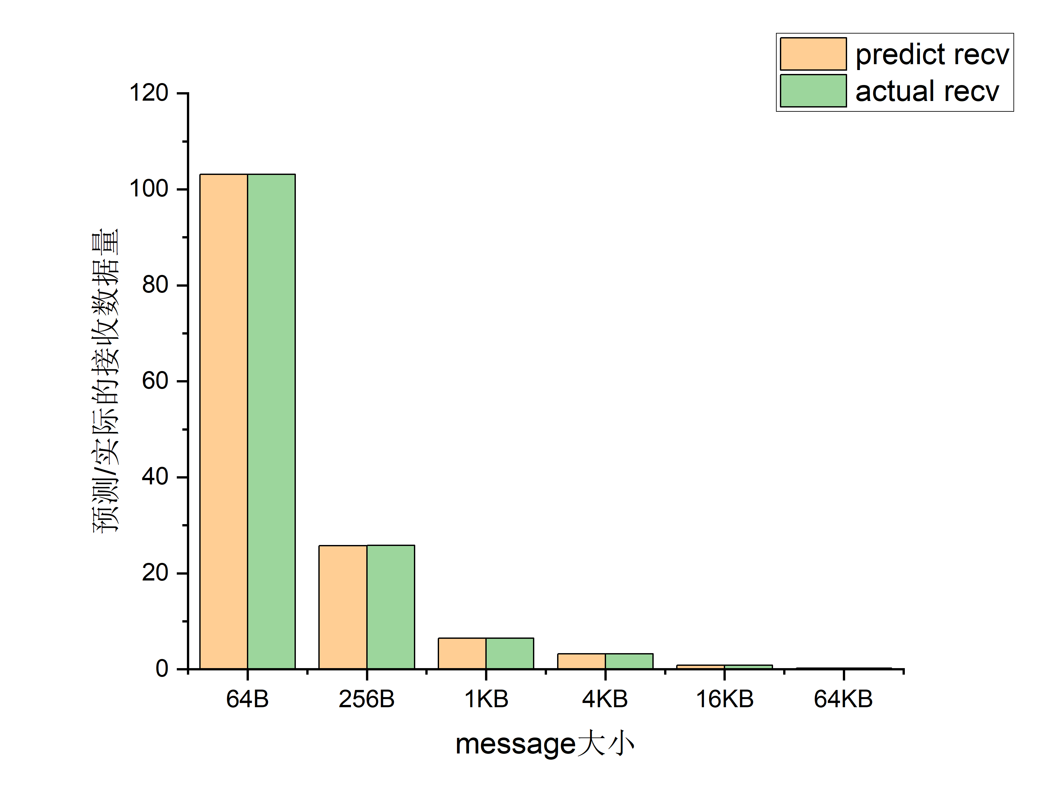
准确度实验
预测准确度
opcode为SEND，测试不同message大小的准确度
使用tcpdump统计实际的发送和接收数据量，然后和预测的数据量进行对比

Slide 17
实验
应用实验
设计简单的负载均衡实验，让交换机根据预测的流信息执行端口转发
对于每个交换机，记录目前每个端口的预测流量大小，如果来一个新的流量，则在预测流量最少的端口转发
指标：流的吞吐量、带宽、公平性

